Slide 1

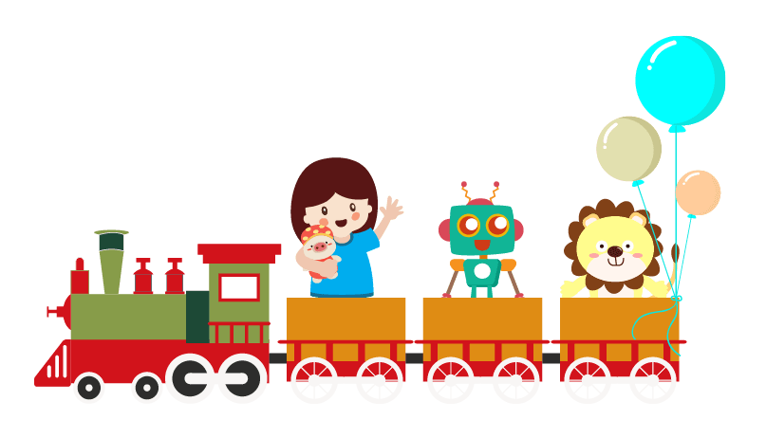
NHIỆT LIỆTCHÀO MỪNG QUÝ THẦY CÔ VỀ DỰ GIỜ, THĂM LỚP
Môn: Tiếng Việt
Lớp: 3B
Giáo viên: NGUYỄN ĐINH PHƯƠNG HOÀNG

Slide 2
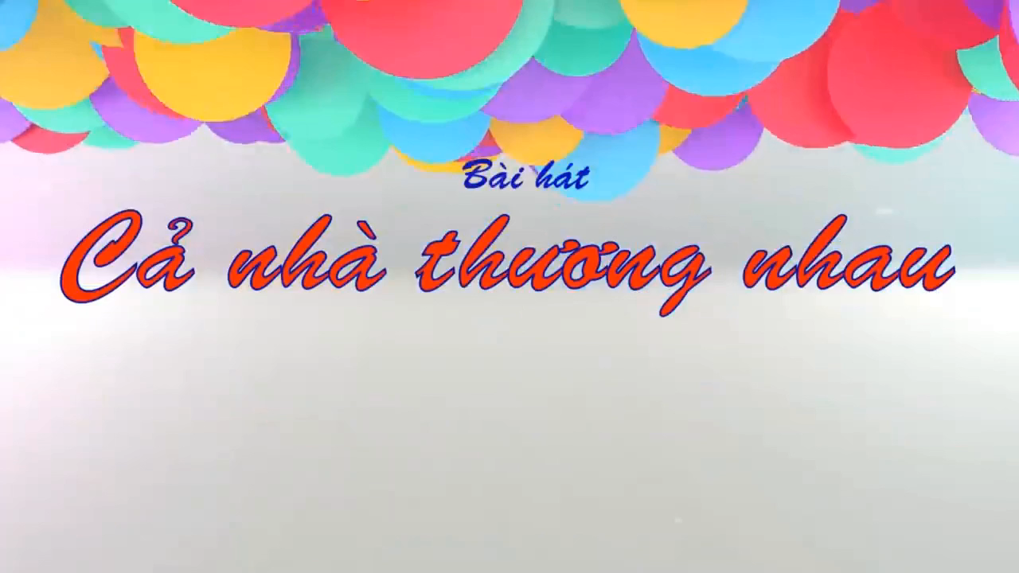

Le Phuong Uyen – Nguyen Bao Mai Linh

Slide 3








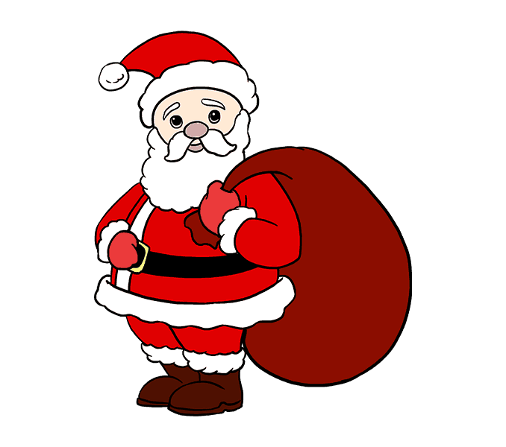
Nếu được tặng một món quà, em sẽ ước ông già Nô-en
tặng món quà gì ?
Notes:
Hình một số sự kiện
Slide chốt

Slide 4
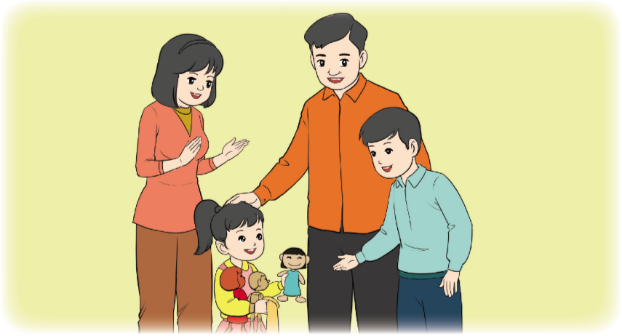
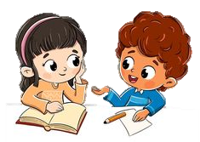
Le Phuong Uyen – Nguyen Bao Mai Linh

Slide 5

Tiếng Việt
Ba con búp bê

Slide 6






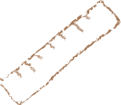
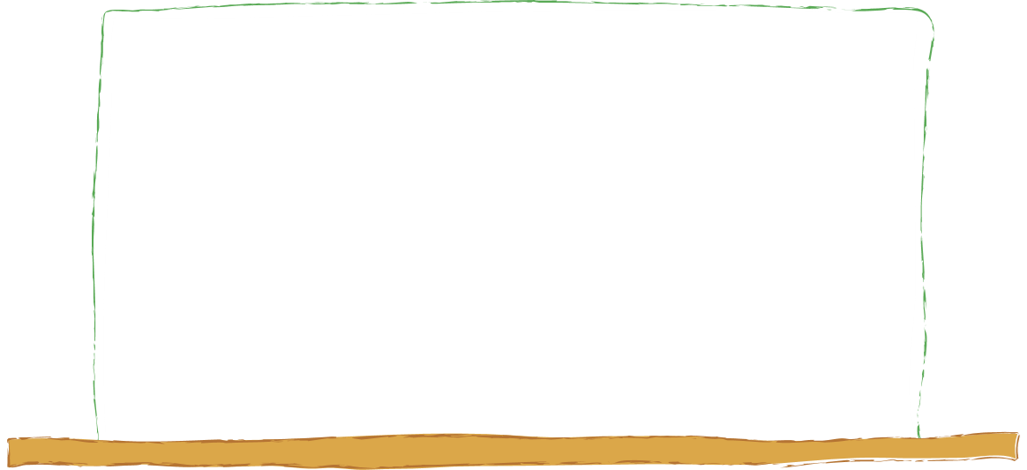
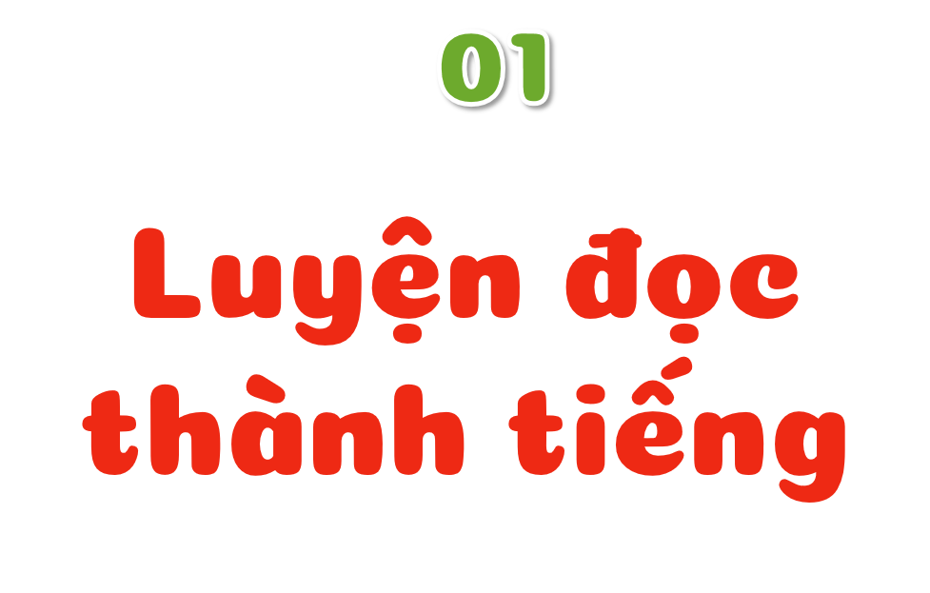
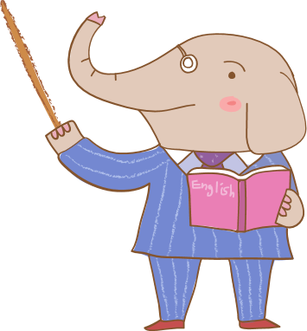
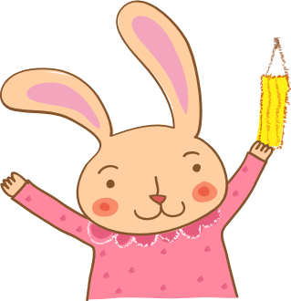





Slide 7
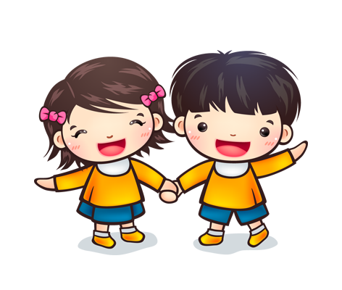
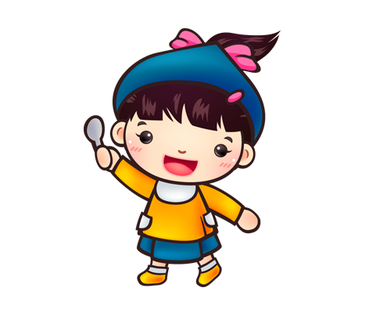
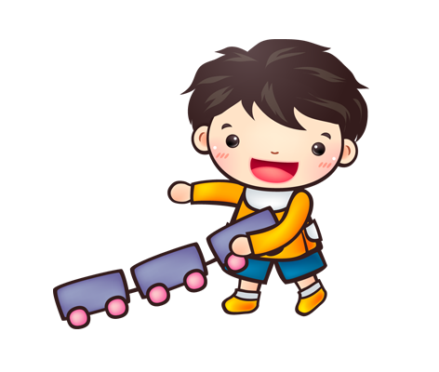
Luyện đọc nối tiếp đoạn
Ba con búp bê
Hoạt động nhóm 4
1
Hồi Mai 5 tuổi, gia đình em rất nghèo. Anh em Mai không có nhiều đồ chơi. Mai thường sang chơi chung búp bê với Na là bạn hàng xóm. Mai luôn ao ước có một con búp bê.
Đêm Nô-en năm ấy, bố bảo Mai:
- Đêm nay, con hãy xin Ông già Nô-en một món quà con thích. Thế nào điều ước ấy cũng thành sự thật.
Sáng hôm sau, Mai reo lên khi thấy trong chiếc túi treo ở đầu giường ló ra một cái đầu búp bê. Dốc ngược chiếc túi, em thấy không phải một mà là ba con búp bê: một búp bê trai bằng gỗ, một búp bê gái bằng vải và một cô bé búp bê mũm mĩm, nhỏ xíu, bằng giấy bồi. Có một mảnh giấy rơi ra.Bố đọc cho
Mai nghe những chữ viết trên đó: “Ông già Nô-en tặng bé Mai.”.
Về sau, khi đã lớn, Mai mới biết không có Ông già Nô-en
nào cả. Hôm đó, bố đã đẽo gọt khúc gỗ thành búp bê trai,
mẹ chắp những mảnh vải vụn thành búp bê gái, còn anh
trai loay hoay cả tối để làm cô bé búp bê bằng giấy bồi tặng em.
Theo NGUYỄN THỊ TRÀ GIANG
2
3

Slide 8
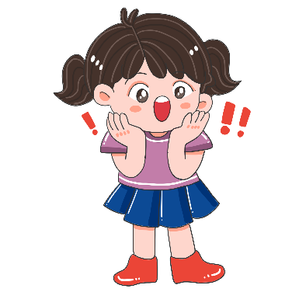
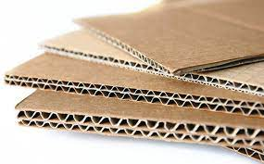
Giấy bồi: giấy dày do nhiều lớp được dán chồng lên nhau, thường dùng để gói hàng hóa.

Slide 9
Luyện đọc nối tiếp theo đoạn
Ba con búp bê
1
Hồi Mai 5 tuổi, gia đình em rất nghèo. Anh em Mai không có nhiều đồ chơi. Mai thường sang chơi chung búp bê với Na là bạn hàng xóm. Mai luôn ao ước có một con búp bê.
Đêm Nô-en năm ấy, bố bảo Mai:
- Đêm nay, con hãy xin Ông già Nô-en một món quà con thích. Thế nào điều ước ấy cũng thành sự thật.
Sáng hôm sau, Mai reo lên khi thấy trong chiếc túi treo ở đầu giường ló ra một cái đầu búp bê. Dốc ngược chiếc túi, em thấy không phải một mà là ba con búp bê: một búp bê trai bằng gỗ, một búp bê gái bằng vải và một cô bé búp bê mũm mĩm, nhỏ xíu, bằng giấy bồi. Có một mảnh giấy rơi ra.Bố đọc cho
Mai nghe những chữ viết trên đó: “Ông già Nô-en tặng bé Mai.”.
Về sau, khi đã lớn, Mai mới biết không có Ông già Nô-en
nào cả. Hôm đó, bố đã đẽo gọt khúc gỗ thành búp bê trai,
mẹ chắp những mảnh vải vụn thành búp bê gái, còn anh
trai loay hoay cả tối để làm cô bé búp bê bằng giấy bồi tặng em.
Theo NGUYỄN THỊ TRÀ GIANG
2
3

Slide 10

Luyện đọc câu dài
Hôm đó, bố đã đẽo gọt khúc gỗ thành búp bê trai, mẹ chắp những mảnh vải vụn thành búp bê gái, còn anh trai loay hoay cả tối để làm cô bé búp bê bằng giấy bồi tặng em.

Slide 11
Luyện đọc nối tiếp theo đoạn
Ba con búp bê
Hoạt động nhóm 2
1
Hồi Mai 5 tuổi, gia đình em rất nghèo. Anh em Mai không có nhiều đồ chơi. Mai thường sang chơi chung búp bê với Na là bạn hàng xóm. Mai luôn ao ước có một con búp bê.
Đêm Nô-en năm ấy, bố bảo Mai:
- Đêm nay, con hãy xin Ông già Nô-en một món quà con thích. Thế nào điều ước ấy cũng thành sự thật.
Sáng hôm sau, Mai reo lên khi thấy trong chiếc túi treo ở đầu giường ló ra một cái đầu búp bê. Dốc ngược chiếc túi, em thấy không phải một mà là ba con búp bê: một búp bê trai bằng gỗ, một búp bê gái bằng vải và một cô bé búp bê mũm mĩm, nhỏ xíu, bằng giấy bồi. Có một mảnh giấy rơi ra.Bố đọc cho
Mai nghe những chữ viết trên đó: “Ông già Nô-en tặng bé Mai.”.
Về sau, khi đã lớn, Mai mới biết không có Ông già Nô-en
nào cả. Hôm đó, bố đã đẽo gọt khúc gỗ thành búp bê trai,
mẹ chắp những mảnh vải vụn thành búp bê gái, còn anh
trai loay hoay cả tối để làm cô bé búp bê bằng giấy bồi tặng em.
Theo NGUYỄN THỊ TRÀ GIANG
2
3

Slide 12
Ba con búp bê
Hồi Mai 5 tuổi, gia đình em rất nghèo. Anh em Mai không có nhiều đồ chơi. Mai thường sang chơi chung búp bê với Na là bạn hàng xóm. Mai luôn ao ước có một con búp bê.
Đêm Nô-en năm ấy, bố bảo Mai:
- Đêm nay, con hãy xin Ông già Nô-en một món quà con thích. Thế nào điều ước ấy cũng thành sự thật.
Sáng hôm sau, Mai reo lên khi thấy trong chiếc túi treo ở đầu giường ló ra một cái đầu búp bê. Dốc ngược chiếc túi, em thấy không phải một mà là ba con búp bê: một búp bê trai bằng gỗ, một búp bê gái bằng vải và một cô bé búp bê mũm mĩm, nhỏ xíu, bằng giấy bồi. Có một mảnh giấy rơi ra.
Bố đọc cho Mai nghe những chữ viết trên đó: “Ông già Nô-en
tặng bé Mai.”.
Về sau, khi đã lớn, Mai mới biết không có Ông già Nô-en
nào cả. Hôm đó, bố đã đẽo gọt khúc gỗ thành búp bê trai,
mẹ chắp những mảnh vải vụn thành búp bê gái, còn anh
trai loay hoay cả tối để làm cô bé búp bê bằng giấy bồi tặng em.
Theo NGUYỄN THỊ TRÀ GIANG

Slide 13

Đọc hiểu

Slide 14
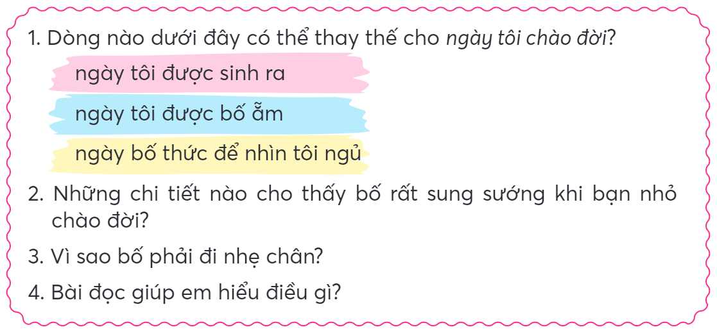
1. Mai ao ước điều gì ?
2. Món quà Mai nhận được trong đêm Nô-en là gì ?
3. Món quà giản dị thể hiện tình cảm của bố mẹ và anh trai đối với Mai như thế nào ?
4. Qua câu chuyện, em hiểu vì sao gia đình được gọi là “mái ấm” ?

Slide 15
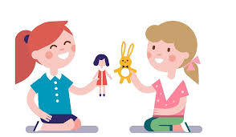

1
Mai ao ước điều gì ?
Bé Mai luôn ao ước có một con búp bê

Slide 16
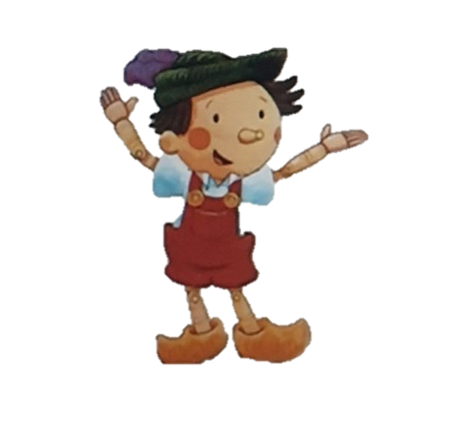
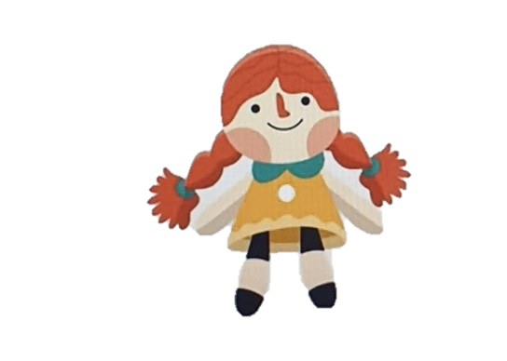
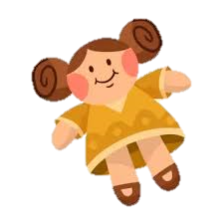
2
Món quà bé Mai nhận được trong đêm Nô-en là gì ?
Trong đêm Nô-en, Mai nhận được món quà là ba con búp bê
Búp bê trai
bằng gỗ
Búp bê gái
bằng vải
Cô bé búp bê mũm mĩm bằng giấy bồi

Slide 17

3
Món quà giản dị thể hiện tình cảm của bố mẹ và anh trai đối với Mai như thế nào ?
Món quà giản dị đã thể hiện tình cảm yêu thương của bố, mẹ và anh trai đối với Mai.

Slide 18
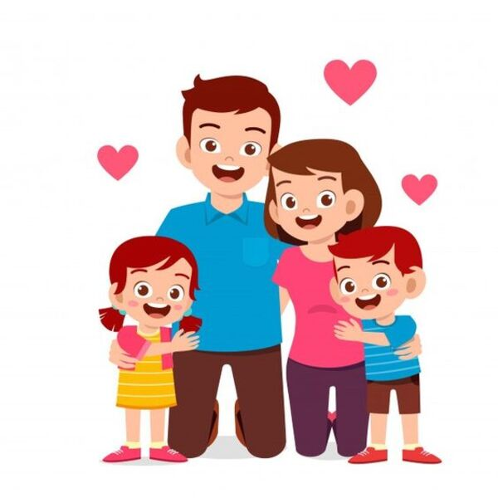
4
Qua câu chuyện, em hiểu vì sao gia đình được gọi là “mái ấm” ?
Qua câu chuyện, gia đình được gọi là “mái ấm” vì gia đình là nơi mọi người luôn yêu thương, dành tình cảm cho nhau, trao tặng yêu thương cho nhau bằng tất cả tấm lòng, điều đó vô cùng ấm áp.
Hoạt động nhóm 2

Slide 19

Tình cảm giữa những người trong gia đình luôn là tình cảm đẹp nhất. Nó giúp ta hiểu tại sao gia đình lại được gọi là “mái ấm”.

Slide 20
Chúc quý thầy cô sức khỏe
Chúc các con chăm ngoan, học giỏi

